Slide 1

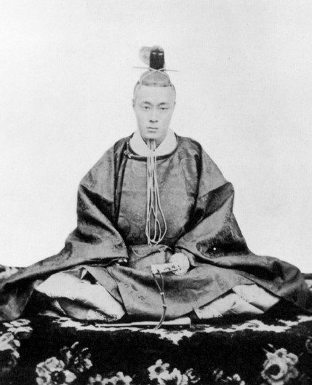
일
사
역
사
본
&
┃조┃
4조
┃조원┃
20712597 정병구
21301172 배성중
21201887 심혜선
20712335 이재녕

Slide 2
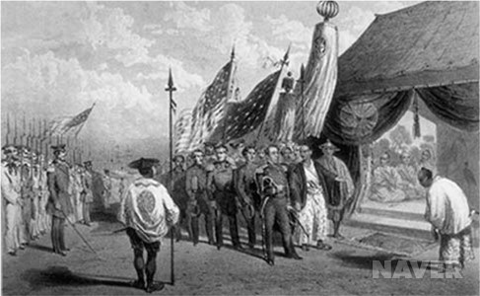

막
말
메이지유신
부
기
┃주 제┃
막부 말기 - 메이지유신
┃학 번┃
20712597
┃이 름┃
정 병 구

Slide 3
1
미,일 화친 조약
2
반 막부 존왕양이
3
막부의 몰락

Slide 4
1
미,일 화친 조약
2
반 막부 존왕양이
3
막부의 몰락

Slide 5
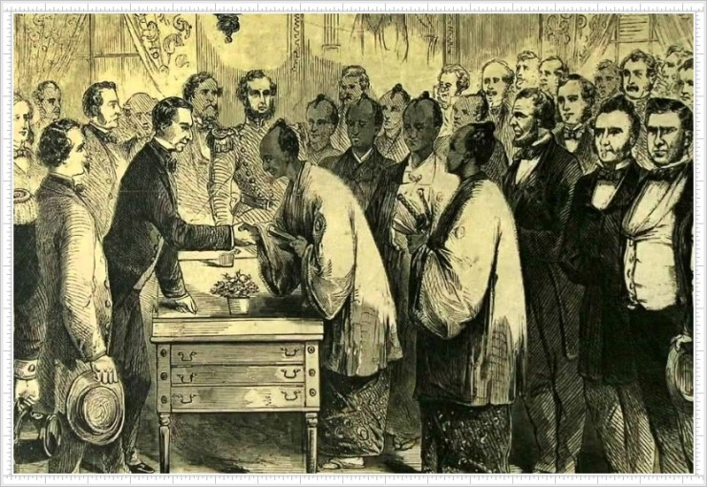
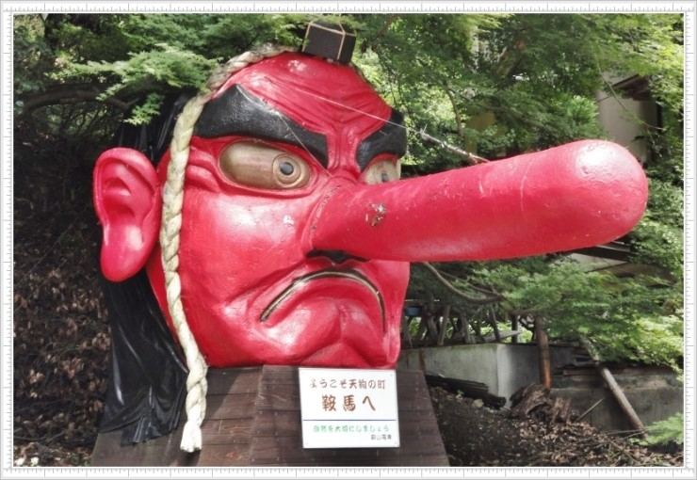
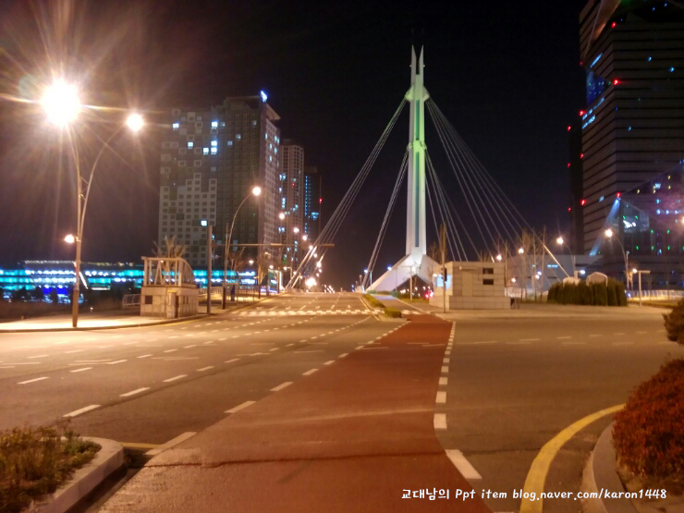
1
미,일 화친 조약
페리제독 미일화친조약
미국의 강압에 일본이 굴복한 결과로서 체결.
일본 도쿠가와 막부시대 쇄국체제를 타파한 최초 국제조약
페리 제독의 서양인들이 처음왔을때 얼굴도 다르고 코도크기에 전설 속 요괴 덴구처럼 그려져 두려움이 심어짐.

Slide 6
1
미,일 화친 조약
2
반 막부 존왕양이
3
막부의 몰락

Slide 7
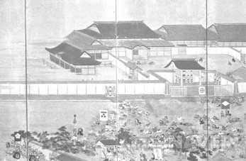
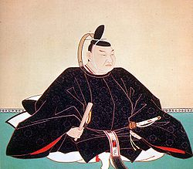
2
반 막부 존왕양이
존왕양이파의 확산 원인
막부의 조정무시후 계약의 체결
외세에 굴복하여 개항을 하게 됨
안세이 대옥

Slide 8
1
미,일 화친 조약
2
반 막부 존왕양이
3
막부의 몰락

Slide 9
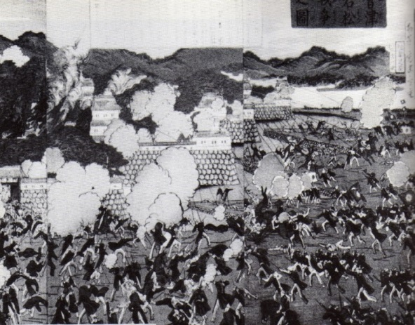
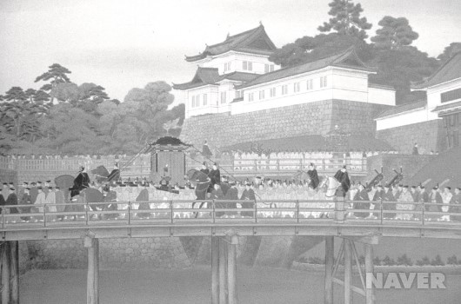
3
막부의 몰락
메이지정부 등장
삿쵸동맹의 압박과 막부세력의
구 정부 신정부의 전쟁에서 신정부의 승리(보신전쟁(1868~1869년)
신정부의 들어서게 되는데 이를 메이지 유신이라 함

Slide 10
메이지 시대의 일본
21301172 국어국문학과 배성중

Slide 11
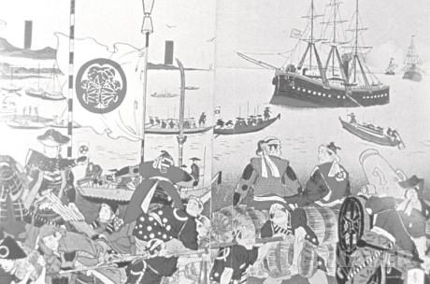
일본의 개항
미 해군 제독 페리의 접근
→가나가와조약(1853) →미일수호통상 조약(1858)
영국·프랑스·네덜란드와 동일한 내용의 조약 체결
서양의 무력에 의한 개항
천황 조정의 정치적 입지 강화

Slide 12
공무합체운동과 존왕양이운동
도쿠가와 요시토미를 쇼군의 후사로 선언
미일 수호 통상 조약 체결의 반대 세력 숙청
→하급 무사들의 극렬한 반발
이러한 상황 가운데 공무합체운동과 존왕양이운동 전개
→ 양이 실행의 불가능 확인
→ 막부의 정치적 권위 상실 및 군사적 실권 무력 확인

Slide 13
메이지 정부의 근대적 개혁 정책
사민평등
다이묘 등을 화족으로, 일반 무사를 사족으로
사농공상의 신분제도 공식 철폐
인구의 80%를 차지하는 평민에게 성씨, 직업 선택의 자유, 거주 이전의 자유 부여
→조세 수취의 근대화, 국민개병의 공고화
2. 징병제도
전국의 군권을 병부성에 귀속, 징병령 발표
→근대 일본의 군사 제도 확립 및 무사, 농민의 반란
내무성과 경시청을 설치하여 근대적 경찰제 확립

Slide 14
메이지 정부의 근대적 개혁 정책
3. 지조개혁
1) 원인
농민의 연공
옛 번의 부채와 구 무사 계급의 가록 지급에 대한 부담
2) 과정
토지에서 산출되는 작물의 제한 철폐
연공 납부를 쌀이 아닌 화폐로 함
토지 자유 매매 금지 해제, 지권 발행 및 토지 사유화
지조 개정 조례 공포(1873. 07)
토지 소유권자에게 토지 가격의 3%를 금납하게 만듦

Slide 15
메이지 정부의 근대적 개혁 정책
4. 질록 처분과 폐도령
질록 처분:
화족과 사족에게 부여하던 녹봉을 금록 공채로 변환
2)폐도령: 칼의 휴대를 전면 금지
화족 일부를 제외하고 사족 다수가 몰락
사민과 평민의 공식적 구분이 사실상 철폐
무사 계급의 불만 증폭 세이난 전쟁(1877.02.15)

Slide 16
메이지 정부의 근대적 개혁 정책
5. 산업정책
공부성 설치
수도와 대도시를 철도로 연결
에도 막부의 광산 사업 등을 관영 사업으로 하고 외국인 기술자와 서양의 자본을 들여와 근대적 산업화 추진
근대적 우편제도 시행 및 홋카이도 개척 사업 추진
6. 교육정책
문부성 설치
프랑스를 모방한 교육 제도 발표
도쿄대학·사범학교·여자학교·산업학교·각종 사립학교 설립

Slide 17
메이지 정부의 근대적 개혁 정책
7. 종교정책
신불분리(神佛分離)
불교 배척, 기독교 금지, 신도 강조
8. 문명개화
양복의 확산
서양식 건물과 서양식 문물이 줄줄이 들어섬
양력 실시
메이로쿠샤(明六社): <<메이로쿠>> 발간
→일반 민중들에게 근대 사상 보급

Slide 18
헌법 제정과 국회 운영
자유민권운동
1) 원인
서구 사상의 급속한 유입
중앙 집권적 정치 · 행정 제도에 대한 반발
애국공당(愛國公黨) 결성→민선의원설립건백 제출
자유 민권 운동의 전국 확산
2) 경과
국회 개설 운동 전개
국회 개설 칙유 발표→정당 창립

Slide 19
헌법 제정과 국회 운영
2. 헌법 제정
개요: 독일을 모방한 헌법 제정
특징
특권 기관의 설치 반영
제국 의회의 구성 규정
천황의 특권 인정
→ 군사 통수권, 조약 비준권, 관제 제정권, 긴급 칙령권 등
국가 법률을 초월하는 존재로서 천황이 군림
3. 황실전범공포: 천황의 계승, 천황의 즉위 등에 대해 규정

Slide 20
헌법 제정과 국회 운영
3. 선거 제도
중의원 선거법 제정
기명선거
제한선거
유권자-15엔 이상의 국세를 납부하는 25세 이상의 남성
(전체 인구의 1.1%에 불과)
2) 제 1회 중의원 총선거
자유민권운동 계열이 중의원의 과반수
→예산 통과 문제와 조약 개정 문제 등으로 정부와 대립

Slide 21
메이지 정부의 외교 정책
조약 개정 문제
에도막부가 체결한 불평등조약을 평등조약으로 개정 추진
→관세 자주권의 회복과 영사 재판권의 철폐가 핵심
2)이오누에 가로우의 교섭
내지 통상권과 외국인 재판에 있어 외국인 재판관을 고용하는 것에 대한 여론의 반발로 중지
3)오쿠마 시게노부의 교섭
외국인 심판의 대심원 등용에 대한 폭탄 테러로 중지

Slide 22
메이지 정부의 외교 정책
4) 아오키 슈조의 교섭
러시아 황태자 습격 사건(오쓰 사건)으로 중지
5) 무쓰 무네미쓰: 영일통상항해조약 체결(1894)
→영사 재판권 철회
6)고무라 주타로: 미일통상항해조약 체결(1911)
→관세 자주권 회복

Slide 23
메이지 정부의 외교 정책
2. 대한제국 병탄
1)조선을 둘러싸고 청·러시아와 대립
2)청일전쟁(1894)
전쟁 배상금 획득
요동반도·펑후제도·타이완 획득
3)러일전쟁(1905)
사할린 남부 획득
조선 침략에 대한 일본의 우월 인정

Slide 24
메이지 정부의 외교 정책
4)을사조약(1905)
한국의 외교권 박탈
한양에 통감부 설치
5)정미칠조약(1907): 한국의 군대 해산
6)기유각서(1909): 한국의 사법권 박탈
7)한국병탄(1910): 한국의 국권 박탈
한국의 식민지화

Slide 25
참고문헌
네이버 두산백과
<<일본사 다이제스트 100>>, 정혜선, 가람기획, 2011
<<세계 각국사 시리즈 일본사>>, 박석순, 대한교과서, 2005
<<죽기 전에 꼭 알아야 할 세계 역사 1001 Days>>, 피터 퍼타도 외, 2009
<<하룻밤에 읽는 일본사>>, 카와이 아츠시, 알에이치코리아, 2014

Slide 26
다이쇼 시대
1912년 7월 30일 ~ 1926년 12월 25일

Slide 27
다이쇼 시대
다이쇼 시대란?
다이쇼 시대(大正時代)는 다이쇼 천황의 통치를 가리키는 명칭
1912년 7월 30일부터 1926년 12월 25일까지를 가리킴
다이쇼 데모크라시를 비롯한 민권주의 운동이 일어난 시기
15년에 불과한 시기였으나 제1차 세계대전 참가, 시베리아 출병 , 쌀소동, 워싱턴 회의 , 관동 대지진 등 국내외 굵직한 사건사고가 벌어지기도 함
우리로서는 경술국치 직후 일제강점기 무단통치(1910~1919) - 3.1 운동 - 사이토 마코토 총독의 문화통치(1919~1931)를 겪은 기간

Slide 28
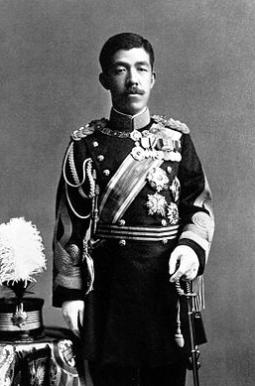
다이쇼 천황
일본의 123대 천황
본명은 요시히토(嘉仁)
1912년부터 1926년까지 재위, 1912년부터 1921년까지 친정을 하였으며 1921년부터 1926년 붕어할 때까지는 병으로 정사를 수행할 수 없어서 그의 아들인 히로히토(裕仁) 황태자가 사실상 대리청정하였음.

Slide 29
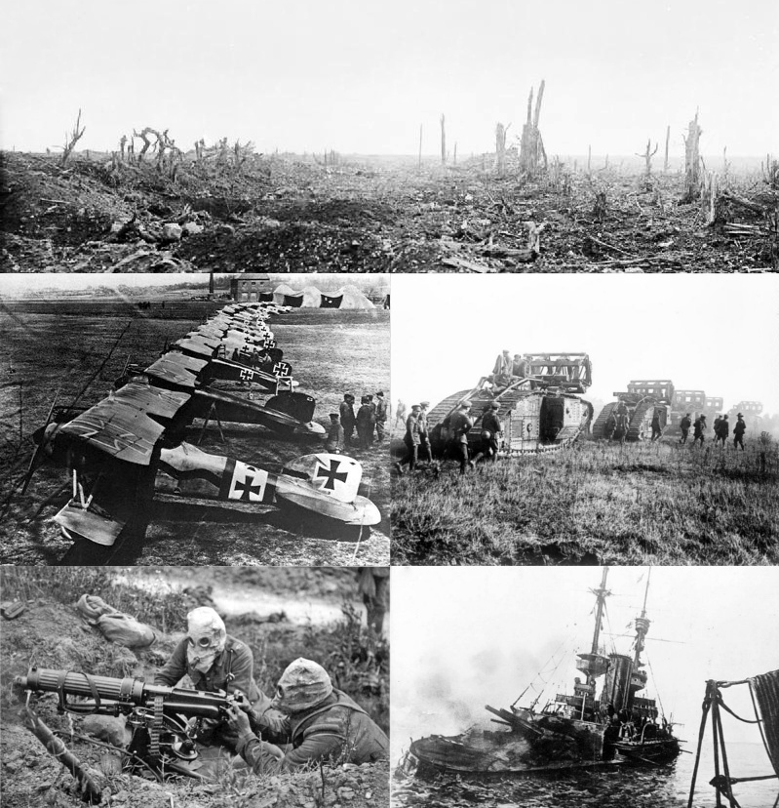
제 1차세계대전

Slide 30
제 1차세계대전
1914년 7월 28일 오스트리아가 세르비아에 대한 선전포고를 하면서 시작되었으며, 1918년 11월 11일 독일의 항복으로 끝난 세계적 규모의 전쟁
영국·프랑스·러시아 등의 협상국(연합국)과, 독일·오스트리아의 동맹국이 양 진영의 중심이 되어 싸운 전쟁
전쟁의 결과, 연합국의 승리
제1차 세계대전은 일본의 경제 불황과 재정위기를 한 번에 떨쳐냄

Slide 31
쌀소동
쌀소동이란?
1918년에 일본 민중들이 쌀 도매상들의 가격 담합에 항의한 사건
제1차세계대전 이후 일본에서 산업혁명이 진행 됨
제 1차세계대전에 의한 물가폭등, 쌀값 폭등에 의한 생활고로 민중의 불만이 폭발
1918년 도야마 현에서 어부의 의 아내들이 쌀값을 내리라고 요구하며 쌀가게를 습격하여 불태운 사건을 시작으로 번져 나감

Slide 32
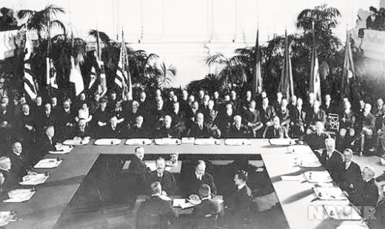
워싱턴회의
1921년부터 이듬해까지 워싱턴에서 열린 국제회의
1차 세계대전으로 세계와 동아시아의 정세가 크게 달라지고 미국과 일본 사이의 '군함건조 경쟁' 등이 벌어지면서 군비 제한을 위한 국제회의를 열어야 할 필요성이 대두됨에 따라 개최
미국의 제안에 영국, 프랑스, 중국, 일본, 이탈리아, 벨기에, 네덜란드, 포르투갈이 화답해 이들 9개 국이 참가한 가운데 1921년 11월부터 1922년 2월 6일까지 3개월간 열림

Slide 33
간토대지진과 조선인 학살
간토 대지진(関東大震災) 또는 관동대지진(關東大地震)은 1923년 9월 1일 11시 58분 32초(일본 표준시)에 일본 가나가와 현 사가미 만을 진앙지로 발생했던 큰 지진
1855년에도 칸토 지방에서 대지진이 있었으나 일반적으로 칸토 대지진은 1923년에 칸토 지방에서 일어난 대지진
간토 대지진 당시 혼란의 와중에서 일본 민간인과 군경에 의하여 무차별적으로 자행된 조선인을 대상으로 벌어진 대대적인 학살 사건

Slide 34
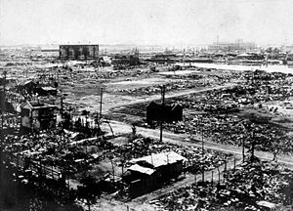
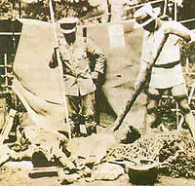
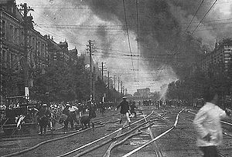

Slide 35
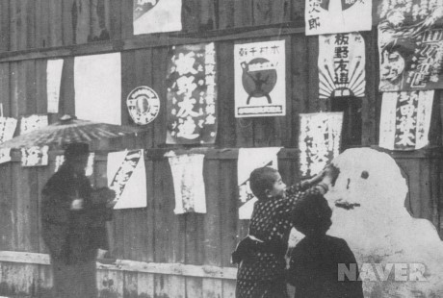
치안유지법 · 보통선거법
치안유지법
보통선거법

Slide 36
다이쇼 데모크라시
일본에서 정치ㆍ사회ㆍ문화 등 각 방면에 나타난 민주주의와 자유주의 경향
러일전쟁 때부터 다이쇼 천황 때까지 일본에서 일어났던
민주주의적 개혁을 요구하는 운동의 일컫는 말
제1기 1905년 ~ 1914년
1905년 러시아와 강화 조약을
체결하는데 반대해서 일어난 운동
제2기 1914년 ~ 1918년
한국과 중국의 민족주의를 존중하자고 주장했으나 무력에 기반한 팽창정책을 배척
제3기 1918년 ~ 1925년
쌀 파동과 러시아 혁명, 국제 노동기구 설립 등의 영향으로 민중의 자각이 높아진 시기

Slide 37
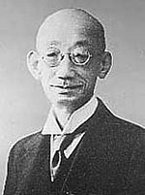
다이쇼 주요 사상
●메이지 헌법 체제 하에서 민주주의 라는 용어를 쓸 수 없었던 요시노 사쿠조는 데모크라시를 민본주의 로 번역
● 민본주의 발전단계
다수당이 내각을 조직하는 의원내각제 확립→
보통선거제 도입 →보통 선거제라는 정치적 평등 아래에서 사회정책 등에 의한 경제적 평등의 실현
민본주의
미노베 다쓰키치
천황기관설
우익사상
●통치권은 천황의 전유물이 아니고, 그 행사 역시 무제한적이 아닌 헌법에 의해 제한될 수 있음을 강조
● 천황 대권을 명분 삼는 군부와 우익세력을 견제
● 의회의 권한강화를 통한 내각제의 이론적 기초를 수립
하는 것에 결정적인 역할
●기존우익
-천황 지배의 절대성과 국체 옹호 등의 국수 보존을 주장
●신우익
-반기성정당, 반자본주의를 핵심 기치현상의 국가주의적
-혁신을 전면에 내세우는 파시즘 운동으로 연결

Slide 38
쇼와시대
전기(1926-1945)

Slide 39
1901, 4
다이쇼 천황 (大正天皇) 요시히토(嘉仁) ♡ 데이메이 황후(貞明天后) 사다코(節 子)의 장남으로 출생, 이름은 히로히토(裕仁)
1916
입태자례를 치르고 황태자에 오름
1921
유럽 순방을 마치고 귀국하여 와병한 부친을 대신해 섭정이 되었으며, 1923년 사회주의자 난바 다이스케의
저격을 받았으나 목숨을 건졌다.

Slide 40
1924
방계 황족인 구니모니야의 나가코(良子) 공주와 결혼
1926, 12, 25
다이쇼 천황의 죽음으로 천황을 계승, 연호를 쇼와(昭和)라 하였다.
1945, 8, 15
라디오 방송에서 일본의 무조건 항복을 요구하는 포츠담 선언을 무조건 수락하는 연설.

Slide 41
쇼와 천황의 재위기간(1926~1989)
= 쇼와시대
태평양 전쟁의 패배를 경계로
전전(戰前)-전후(戰後)
1926년 12월 25일 다이쇼 천황이 죽자 섭정
히로히토가 천황으로 즉위.
‘연호’ ‘쇼와(昭和)’로 개원.

Slide 42
쇼와 - '밝은 평화'라는 뜻.
히로히토의 연호에서 따온 것
어원 - 중국고전 서경에서 따온 것,
천황의 지배하에 세상이 평화롭고
세계가 온화하다는 것을 의미.

Slide 43
1920년대
정당 내각하 대외적으로 협조 노선을 견지.
1930년대
군부 주도하에 대외적으로 만주사변,중일·태
평양전쟁 등 침략전쟁을 감행.
국내적으로 파시즘 체제하 국민의 자유, 인권
억압,

Slide 44
1945년 8월15일 패망.

Slide 45
[1] 경제의 혼란(금융공황, 1927)
[2]장작림(張作霖) 폭사 사건 (1928)
[3] 세계 경제 대공황(1929)

Slide 46
[4] 만주사변(1931)
[5] 5.15 사건-정당 정치의 종식
[6] 2. 26사건

Slide 47
[7]중일전쟁
[8]제2차 세계대전의 발발과 일본의 운명
[9] 태평양 전쟁

